Slide 1
Книги
на все времена

Slide 2
Отечественные произведения

Slide 3
Книги для дошкольников

Slide 4
Русские народные сказки
Малышам подходят сборники с простыми сказками «Колобок», «Репка», «Курочка Ряба», «Теремок», «Маша и медведь», «Три медведя» и другие. Для детей постарше – книги, в которых собраны такие сказки, как «Царевна-лягушка», «Сивка-Бурка», «Иван-царевич и серый волк», «Морозко», «Василиса Прекрасная» и подобные им. Эти и другие сказки вы можете прочитать здесь

Slide 5
Лев Толстой Сказки, басни, рассказы и были (сборники)
Произведения для детей этого автора написаны простым и понятным языком.
Узнавая жизненные истории героев, ребенок лучше понимает, что такое честность и смелость, учится отличать поступки добрые от злых.

Slide 6
Агния Барто «Стихи для детей»
Детские сборники стихов Барто рассчитаны на ребят разного возраста – от двухлетних до учеников начальной школы. Они написаны доступным языком и легко запоминаются.

Slide 7
Корней Чуковский Сказки
Безгранично богатая фантазия Чуковского выплескивается в удивительные поступки и характеры неизменно активных сказочных персонажей, с которыми случаются невероятные истории. Они заставляют ребенка открывать рот от восторга и удивления. В сборники входят сказки «Айболит», «Муха-Цокотуха», «Федорино горе», «Мойдодыр», «Телефон», «Крокодил» и другие произведения. Больше сказок Корнея Ивановича можно найти здесь

Slide 8
Валентина Осеева
Сказки и рассказы
Произведения Валентины Осеевой ненавязчиво наводят на размышления на различные нравственные темы и могут помочь в беседах с детьми. Они помогают ребенку понять, какие поступки принесут окружающим обиду и недовольство, а какие - радость и чувство благодарности.

Slide 9
Владимир Сутеев Сказки
Владимир Сутеев известен не только как автор сказок, но и как превосходный иллюстратор. Герои его произведений яркие и характерные, порой они обладают человеческими качествами. Для самых маленьких мы рекомендуем такие сказки, как «Три котенка», «Кто сказал мяу?», а для детей постарше – «Мешок яблок», «Под грибом», «Кот-рыболов» и другие.

Slide 10
Сергей Михалков Стихи
С. Михалков – автор большого количества стихотворений, которые полюбило не одно поколение детей. Самые известные - цикл стихов про дядю Стёпу, «А что у вас?», «Чистописание», «Фома», «Грипп», «Мимоза», «Тридцать шесть и пять», «Несбывшиеся мечты».

Slide 11
Самуил Маршак Стихи и сказки
Малышам могут понравиться стихотворения «Мяч», «Вот какой рассеянный», «Багаж», «Усатый-полосатый», для детей постарше - «Рассказ о неизвестном герое», «Школьнику на память» и другие произведения. С. Я. Маршак не только сам сочинял сказки и стихи, но также и переводил на русский язык произведения других авторов. Рекомендуем «Дом, который построил Джек», «Три зверолова» и другие.

Slide 12
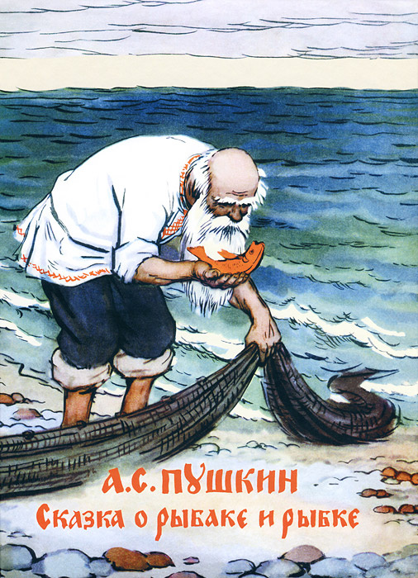
А. С. Пушкин «Сказка о рыбаке и рыбке»
Эту сказку можно читать детям дошкольного возраста, но детям постарше она будет более понятна. В книге встречается много слов, с которыми современные дети не сталкиваются. И тем не менее, мы эту сказку рекомендуем.

Slide 13
Сергей Козлов «Ёжик и медвежонок»
Сказки про Ёжика, Медвежонка и их друзей какие-то особенно добрые, уютные и неторопливые. Они очень подходят для чтения на ночь. Опора на вечные ценности успокаивает и вселяет уверенность, что все будет хорошо. Не только в сказке, но и в жизни.

Slide 14
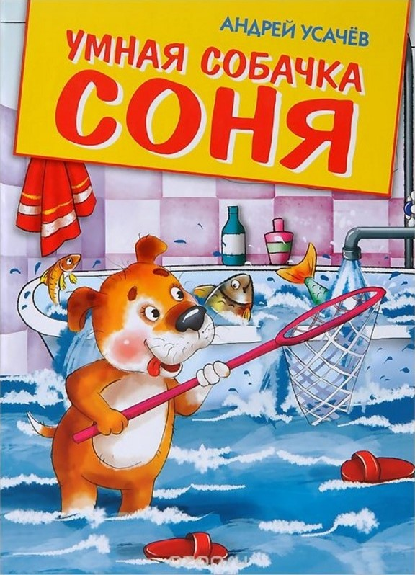
Андрей Усачев
«Умная собачка Соня»
Забавные и добрые истории про маленькую собачку полюбились маленьким читателям, а поэтому по праву занимают место в списке лучших книжек для детей на все времена.

Slide 15
Книги для детей
7-12 лет

Slide 16
Николай Носов Рассказы
Рассказы Носова написаны с юмором и близки обычным ребятам. Герои книг этого автора попадают в иногда забавные, а иногда и сложные ситуации, которые могли бы произойти с каждым. Самые известные рассказы – это «Живая шляпа», «Фантазёры», «Заплатка», «Огурцы», «Мишкина каша», «Замазка».

Slide 17
Виктор Драгунский «Денискины рассказы»
Денискины рассказы – это сборники произведений о мальчике Дениске и его друзьях, с которыми случаются разные истории. Читая одни рассказы, такие, как «Смерть шпиона Гадюкина», можно хохотать до слез, а в других, таких, как «Друг детства» - плакать уже от совсем других эмоций. Рекомендуем!

Slide 18
Иван Крылов «Басни»
Басни Крылова, даже несмотря на встечающиеся слова и выражения, которые непонятны современным детям, легко запоминаются. Детям нравятся яркие, образные сюжеты и характеры героев басен. Что касается морали, которая, как известно, является неотъемлемой частью любой басни, думаем, что она более понятной станет детям младшего школьного возраста. Но это не значит, что нужно обходить стороной эти произведения. Читаем басни и объясняем мораль своими словами. )

Slide 19
Алексей Толстой «Золотой ключик, или приключения Буратино»
Приключения деревянного мальчишки – озорного, но честного и доброго, готового прийти на помощь, описаны в этой известной книжке. Жадность, хитрость и жестокость терпят поражение, а дружба, добро и справедливость побеждают и получают награду.

Slide 20
Эдуард Успенский
«Дядя Федор, пес и кот»
Приключения героев этой сказки – мальчика с необычным именем - Дядя Федор, бездомных в прошлом кота Матроскина и пса Шарика, описаны с юмором. Истории этой необычной семейки не заканчиваются данной книжкой. Успенский написал множество произведений, продолжающих рассказывать о дальнейших приключениях этих полюбившихся читателям героев.

Slide 21
Михаил Зощенко «Леля и Минька»
Забавные и поучительные рассказы Михаила Зощенко про мальчика Миньку и девочку Лёлю читает уже не одно поколение ребят. Рекомендуем и вам прочесть эти интересные истории.

Slide 22
Александр Волков «Волшебник Изумрудного города»
Из этой книги вы узнаете об увлекательных и порой опасных приключениях девочки Элли и ее друзей – Страшилы, Трусливого льва, Железного дровосека, а также собаки Тотошки. Мир, в котором оказались наши герои, полон волшебства – доброго и злого. Помогут ли чудеса исполнить заветные желания девочки и ее друзей, вы узнаете, прочитав эту книгу. Александром Волковым написаны продолжения этой чудесной сказочной повести.

Slide 23
Виталий Губарев
«Королевство кривых зеркал»
Девочка Оля была не очень аккуратной. К тому же, она была не очень смелой. Ну и сластена – это тоже про нее. Неожиданно Оля попадает в странное место – Королевство кривых зеркал, где встречает девочку Яло, которая помогает посмотреть на себя со стороны. Целью девочек в этой стране становится спасение мальчика Гурда, которого злые, жестокие персонажи отправили в башню Смерти. Чем закончилась эта увлекательная повесть, вы узнаете из книги.

Slide 24
Софья Прокофьева «Лоскутик и Облако»
Бедная девочка-сирота по прозвищу «Лоскутик» живет в королевстве, король которого спрятал от жителей всю воду, чтобы продавать ее за деньги. Лоскутик встречает путешествующее Облако, и они дружатся. Герои книги попадают в опасные приключения, но готовность прийти другу на помощь побеждает жадность и хитрость отрицательных героев.

Slide 25
Евгений Шварц «Сказка о потерянном времени»
Знаете ли вы таких девочек и мальчиков, которые теряют время зря? В сказке Евгения Шварца они тоже были. Но с ребятами произошла невероятная и не очень-то приятная история – дети превратились в старичков. Неужели они никогда не станут такими, как были? Ответ на этот вопрос в книге.

Slide 26
Кир Булычев «Сто лет тому вперед»
Эта фантастическая повесть входит в цикл произведений «Алиса», в которых главная героиня, девочка Алиса, путешествует во времени и пространстве. В этой книге Алиса Селезнева попадает в прошлое. Она находится в опасности. Чем закончится эта история? Что в итоге победит – хитрость космических пиратов или дружба ребят и готовность прийти на помощь?

Slide 27
Антон Чехов «Каштанка», «Ванька»
«Каштанка» – трогательный рассказ о собаке, которая потерялась, а затем нашла новых хозяев. Когда нашлись старые хозяева, ей пришлось делать выбор, кого она любит больше. «Ванька» – рассказ о нелегкой судьбе мальчика-сироты. Знакомясь с его историей, маленькие читатели учатся сочувствию к тем, кто в жизни испытывает лишения и страдает.

Slide 28
Книги для детей
старше 12 лет

Slide 29
Антон Чехов Рассказы
Для детей средней школы мы рекомендуем такие рассказы, как «Хамелеон», «Лошадиная фамилия», «Толстый и тонкий», «Палата №6».

Slide 30
В. Каверин «Два капитана»
Жизнь Сани Григорьева с детства полна трудностей. Волей судьбы мальчик узнает информацию о затерянной экспедиции капитана Татаринова и о человеке, из-за которого экспедиция закончилась гибелью участников. Виновный продолжает обманывать близких Сани. Повзрослев, Александр стремится раскрыть правду тем, кто ему дорог и доказать вину этого человека. От Сани отворачиваются близкие, и в том числе, любимая девушка, но Григорьев не сдается. Пройдя через множество испытаний, Саня остается верен своему жизненному девизу: «Бороться и искать, найти и не сдаваться».

Slide 31
Г. Троепольский «Белый Бим Черное ухо»
В жизни шотландского сеттера Бима встречались люди разные – человечные, добрые, и жестокие, вероломные, черствые, способные на предательство. Читая эту печальную повесть, очень трудно оставаться спокойным. Это произведение делает человека более сострадательным и добрым.

Slide 32
В. Распутин «Уроки французского»
Эта история мальчика, живущего в голодное послевоенное время, о том, что иногда за поверхностно кажущимися дурными поступками (игра в азартные игры учительницы с учеником) скрываются благородные и чистые намерения – желание помочь постоянно недоедающему, но гордому мальчику, неравнодушное отношение к другому даже тогда, когда тебе самому из-за этого грозят неприятности.

Slide 33
Зарубежные произведения

Slide 34
Книги для дошкольников

Slide 35
Ганс Христиан Андерсен Сказки
Читая сказки Андерсена, мы сопереживаем героям, жизнь которых часто полна лишений и трудностей. Самые известные сказки, которые впечатляют маленьких слушателей – это «Дюймовочка», «Гадкий утенок», «Стойкий оловянный солдатик», «Девочка со спичками», «Русалочка».

Slide 36
Шарль Перро «Сказки матушки гусыни»
«Красная шапочка», «Золушка», «Кот в сапогах» - это самые известные и любимые многими с детства сказки, и мы рекомендуем их.

Slide 37
Братья Гримм Сказки
«Сладкая каша», «Госпожа Метелица», «Бременские музыканты», «Волк и семеро козлят» и другие сказки смогут заинтересовать маленьких читателей.

Slide 38
Алан А. Милн «Винни-Пух и все-все-все»
В этой замечательной книге описаны приключения забавного медвежонка и его друзей – поросенка Пятачка, ослика Иа-Иа и других героев сказки. Пух попадает в разные истории, но все заканчивается хорошо.

Slide 39
Книги для детей
7-12 лет

Slide 40
Кейт ДиКамилло «Удивительное путешествие кролика Эдварда»
Фарфоровый кролик Эдвард позволял себя любить, но сам не любил никого. Расставшись со своей хоязяйкой, девочкой Абилин, и пройдя через множество испытаний, кролик понял, что жизнь приобретает смысл только если ты по-настоящему кого-то любишь.

Slide 41
Карло Коллоди «Приключения Пиноккио»
Деревянная кукла по имени Пиноккио проходит множество испытаний, пока не начинает понимать: чтобы жить хорошо, нужно учиться и слушаться своих родителей. А кто этого не делает, того ждут неприятности. Мечта Пиноккио – стать настоящим мальчиком. Исправляя свой несносный характер, он получает то, о чем мечтал.

Slide 42
Льюис Кэрролл «Алиса в Стране чудес»
Эта удивительная книга про девочку Алису, с которой происходят разные превращения и чудеса. Сказка полна неожиданностей и трансформаций, в которых трудно увидеть логику. В данной книге полно двусмысленностей и игры слов. Это все делает произведение очень оригинальным, поэтому советуем!

Slide 43
Джанни Родари «Джельсомино в Стране лжецов»
Мальчик Джельсомино попадает в страну, которую захватил старый пират Джакомоне и стал королем. Негодяй запретил жителям страны говорить правду, а тех, кто это сделает, ждет тюрьма. Джельсомино находит друзей-единомышленников и они вместе отважно борются за правду, несмотря на опасности.

Slide 44
Лаймен Фрэнк Баум «Волшебник из страны Оз»
В книге описаны приключения девочки Дороти, Железного Дровосека, Трусливого Льва и собаки Тотошки. Они направляются к волшебнику Оз, чтобы тот выполнил заветные желания героев. Исполнится ли то, о чем мечтают друзья? Вы узнаете это, прочитав книгу.

Slide 45
Даниель Дефо «Робинзон Крузо»
Эта увлекательная книга о приключениях человека, оказавшегося на необитаемом острове. Удивительная способность Робинзона не опускать рук и не сдаваться ни при каких обстоятельствах, даже самых неблагоприятных, верить в свою мечту – вернуться в человеческое общество – служит для всех примером отношения к трудностям, которые существуют в жизни каждого человека.

Slide 46
Астрид Линдгрен «Малыш и Карлсон, который живет на крыше»
Кто спасет маленького мальчика от скуки и одиночества, от неприятной домомучительницы? Ну конечно же, это «умный, красивый, в меру упитанный мужчина, ну в полном расцвете сил» с моторчиком на спине! О приключениях Малыша и Карлсона читайте в книге!

Slide 47
Астрид Линдгрен «Пеппи Длинныйчулок»
В этой книге описана история дружбы озорной девочки, жизнь которой целиком состоит из приключений (Пеппи), и правильно воспитанных детей, брата и сестры (Томми и Анники). Несмотря на разное воспитание и характеры героев, детям было интересно проводить время вместе и дружить.

Slide 48
Оскар Уайльд Сказки
Мы рекомендуем такие философские, с глубоким смыслом, сказки: «Счастливый принц», «Преданный друг», «Мальчик и великан», «Мальчик-звезда» и другие.

Slide 49
Антуан де Сент-Экзюпери «Маленький принц»
Маленький принц путешествует, изучая другие планеты. Так он попадает на Землю. Эта философская сказка раскрывает понятия вечных ценностей, таких, как любовь, дружба, верность и ответственность.

Slide 50
Клайв С. Льюис «Хроники Нарнии»
Эта книга написана в стиле фэнтези и состоит из семи отдельных частей: «Лев, Колдунья и Платяной шкаф», «Племянник чародея», «Конь и его мальчик», «Принц Каспиан», «Покоритель зари», «Серебряное кресло» и «Последняя битва». Книга расскажет об удивительных приключениях героев в воображаемой стране – Нарнии, которую населяют сказочные существа, о борьбе добра и зла, верности и предательстве, дружбе и взаимопомощи.

Slide 51
Марк Твен «Приключения Тома Сойера»
Том был мальчиком, который не отличался примерным поведением и был изобретательным в придумывании шалостей, за что часто был наказан своей тетей. Однажды он становится свидетелем убийства, в котором позже обвиняют невиновного. Том не может допустить такой несправедливости и свидетельствует на суде, обличая настоящего преступника, индейца Джо. Убийца хочет отомстить мальчику. Чем закончилась эта опасная история? Читайте книгу, и вы найдете ответ на этот вопрос.

Slide 52
Элинор Портер «Поллианна»
Повествование о девочке, которой волей судьбы выпало много испытаний, но она не утратила своей удивительной способности находить радостные стороны даже в такой беспросветно тяжелой жизни.

Slide 53
Книги для детей
старше 12 лет

Slide 54
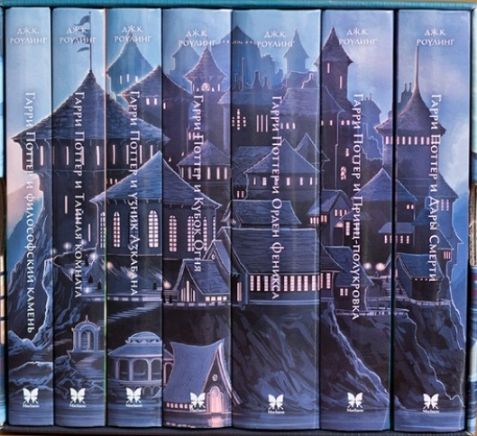
Джоан К. Роулинг Серия книг
о Гарри Поттере
Книги о мальчике-волшебнике, «мальчике, который выжил», бьют все рекорды по мировой популярности. В эту серию входят книги: Гарри Поттер и философский камень
Гарри Поттер и Тайная комната
Гарри Поттер и узник Азкабана
Гарри Поттер и Кубок огня
Гарри Поттер и Орден Феникса
Гарри Поттер и Принц-полукровка
Гарри Поттер и Дары Смерти

Slide 55
Артур Конан Дойл «Записки о Шерлоке Холмсе»
Это одна из самых любимых в мире книг, в которой собраны истории о загадочных преступлениях и необъяснимых случаях. Никогда бы они не были раскрыты, если бы не выдающиеся умственные способности легендарного сыщика Шерлока Холмса, использующего в своих умозаключениях метод дедукции. Необычайные способности Шерлока восхищают не только героев произведений Конан Дойла, но и читателей его книг по всему миру.

Slide 56
Жюль Верн «Таинственный остров»
Пятеро отважных мужчин находят единственный, но очень рискованный способ вырваться из заключения – улететь на воздушном шаре. Судьба забрасывает их на остров, где путешественникам приходится сражаться с суровыми условиями за свое выживание. Но на острове обнаруживается таинственное существо, которое помогает терпящим крушение.

Slide 57
Жюль Верн «Дети капитана Гранта»
В книге описаны захватывающие приключения горстки отважных героев, среди которых были даже женщина и дети, которые отправились на яхте в поисках пропавшего без вести капитана Гранта, не имея точных сведений о его местонахождении.

